Slide 1
Proceso de evaluación de la innovación curricular

Slide 2
Desde el año 2013 la UAHC inició un proceso de Innovación Curricular, ingresando paulatinamente al SCT-Chile.
Desde el año 2017 los planes de estudio de las distintas carreras de la Universidad se expresan en créditos transferibles.
La Innovación Curricular pone el foco en los y las estudiantes, estableciendo desempeños y aprendizajes esperados.

Slide 3
Contexto Nacional de la innovación
Fuerte crecimiento de la matrícula en Educación Superior (ESUP) y diversificación de la oferta.
Las diferencias en términos de los tiempos de formación y dedicación de las distintas carreras hace que muchas de ellas pierdan legitimidad tanto en el estudiantado como en empleadores y empleadoras.
La falta de confianza en la formación adquirida en otras universidades genera dificultades al momento de la movilidad interinstitucional debido al no reconocimiento de los estudios cursados en otras instituciones.

Slide 4
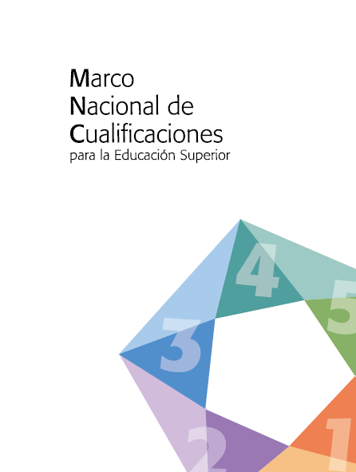
Marco Nacional de Cualificaciones (MNC)
Es un documento que tiene como principal objetivo mejorar la calidad de la ESUP en Chile a través de un sistema articulado que permita el aprendizaje a lo largo de la vida y el reconocimiento de aprendizajes previos (movilidad interinstitucional).
Promueve la coherencia entre los perfiles de egreso y los programas formativos de las carreras teniendo en consideración los requerimientos del medio social y laboral.

Slide 5
Según el MNC existen:
5 niveles de formación
Descriptores de aprendizaje por nivel, que corresponden al conjunto de resultados de aprendizaje que lo caracterizan.
Volumen de aprendizaje expresado en SCT-Chile para cada certificación (créditos), es decir, valoración del tiempo de dedicación al estudio.

Slide 6
¿Qué significa la innovación curricular?
Las distintas carreras y programas de la Universidad se organizan a partir de:
Plan de Estudios
Programas de Asignatura
Perfil de Egreso
Indican desempeños que deben ser logrados por los estudiantes al término del período formativo.
Indica la ruta de aprendizaje para lograr los desempeños del Perfil de Egreso y establece la carga de créditos.
Organizan la dinámica de clases considerando créditos y resultados aprendizaje para desarrollar los desempeños del PE.

Slide 7
Sistema de Créditos Transferibles
La innovación curricular incorporó a todos los planes de estudio (lo que se observa en las mallas curriculares) una organización a través de créditos transferibles (STC-Chile).
Los créditos indican el tiempos de dedicación de las actividades curriculares, es decir definen la carga de trabajo que demandará al estudiante una actividad curricular específica.
Los créditos incorporan todas las actividades que realiza el/la estudiante para lograr los resultados de aprendizaje sean estas presenciales y/o actividades de aprendizaje autónomo.
Están explicitados tanto en las mallas curriculares como en los programas de cada asignatura.

Slide 8
Compromisos Institucionales
La UAHC comprometió en su último informe de acreditación institucional evaluar la innovación curricular.
Esto permite recoger información relevante para mejorar las prácticas pedagógicas y fortalecer el desarrollo curricular para el cumplimiento del perfil de egreso.

Slide 9
¿Quiénes participan de este proceso?
Comunidad Interna
* Docentes
* Estudiantes
Comunidad Externa
* Empleadores
* Titulados
* Expertos

Slide 10
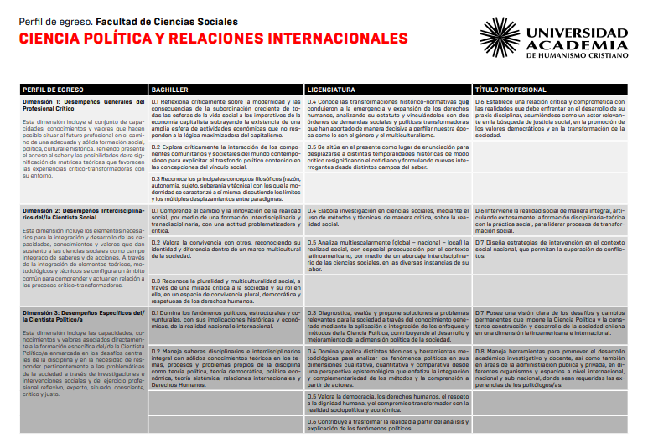
¿Qué se analiza y evalúa?
El cumplimiento de la promesa formativa de cada carrera o programa.
La pertinencia y cobertura de dicha promesa formativa.

Slide 11
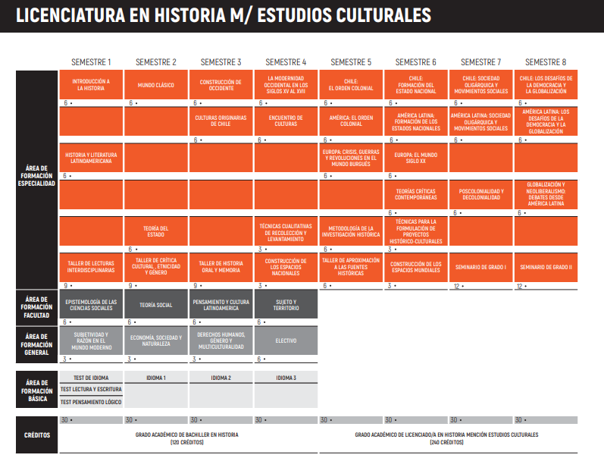
¿Qué se analiza y evalúa de la innovación curricular?
Que el Plan de Estudios sea consistente y pertinente para el logro del perfil de egreso declarado.
Que la asignación de créditos permita desarrollar los resultados de aprendizaje de cada asignatura.
Que el plan de estudios sea pertinente con el medio laboral y social.

Slide 12
¿Qué impacto tiene el análisis y la evaluación de la innovación curricular?
Permite recoger información de distintos actores.
Provee de información relevante para justificar futuros cambios.
Monitorea el cumplimiento de la promesa formativa.
Fortalece la coherencia interna y la pertinencia con el medio profesional.

Slide 13
Tu participación es importante
Las carreras y programas de la UAHC evaluarán el perfil de egreso, esto quiere decir, que realizaremos consultas y actividades que nos permitan recoger evidencias para mejorar permanentemente la formación de nuestros y nuestras estudiantes.
Te invitamos a participar de este proceso, tu opinión será muy importante y será incluida junto a la de otros actores como para avanzar cada día en una formación pertinente al contexto actual y ajustada a las necesidades del mundo social y laboral.

Slide 14
¿Preguntas?
¡Muchas Gracias!

